Slide 1
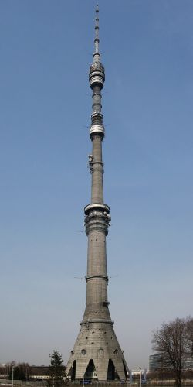

Этому металлу суждено великое будущее
Н.Г.Чернышевский
АВТОР: учитель химии
МОУ СОШ №2 города Ртищево
Саратовской области
ПОПКОВА ЕЛЕНА ГЕННАДЬЕВНА

Slide 2
Спрятан у меня предмет –
Без него не съесть обед.
Вещь незаменимая,
Вещь необходимая.
Если мы садимся кушать,
Тот предмет нам очень нужен.
Из чего же сей предмет?
Серебристо – белый цвет
Вам поможет дать ответ.

Slide 3
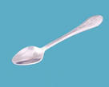
Алюминиевая ложка

Slide 4
Этому металлу суждено великое будущее
Н.Г.Чернышевский

Slide 5
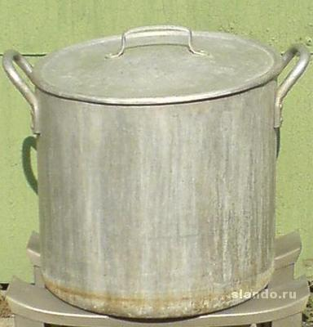
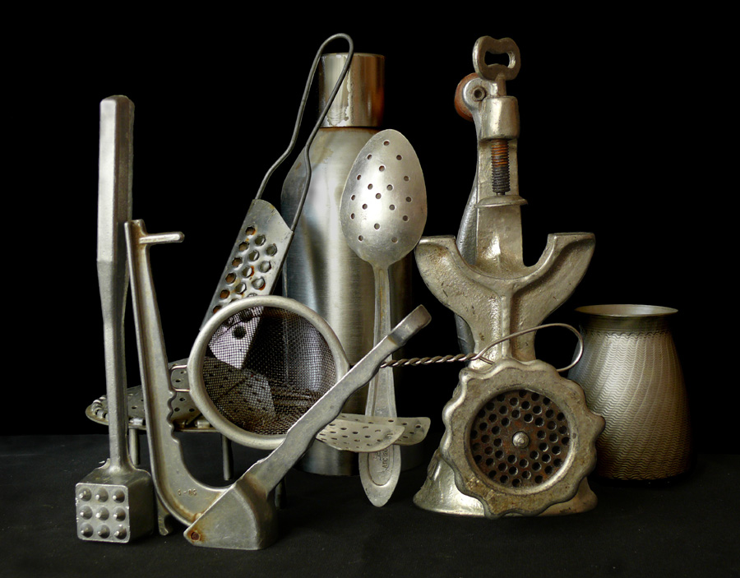
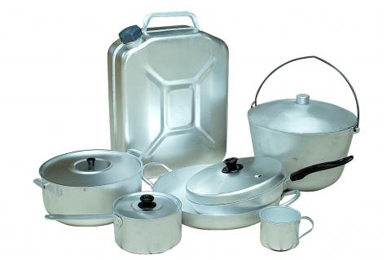
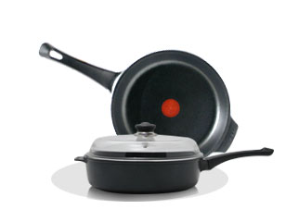
Алюминиевая посуда

Slide 6
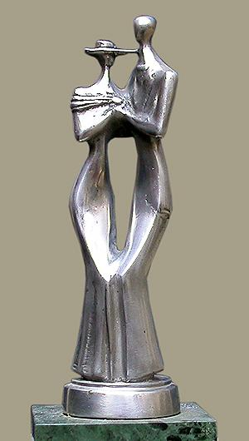
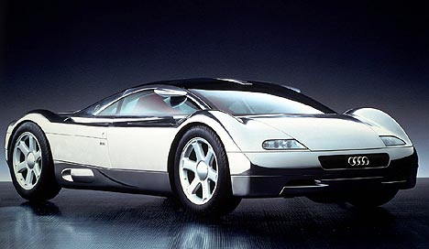
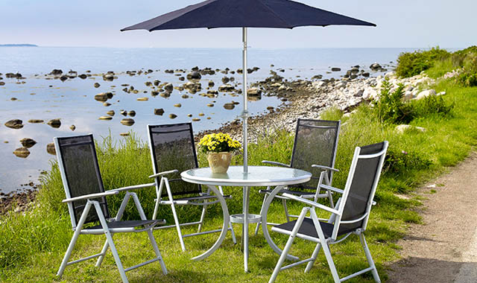

Slide 7
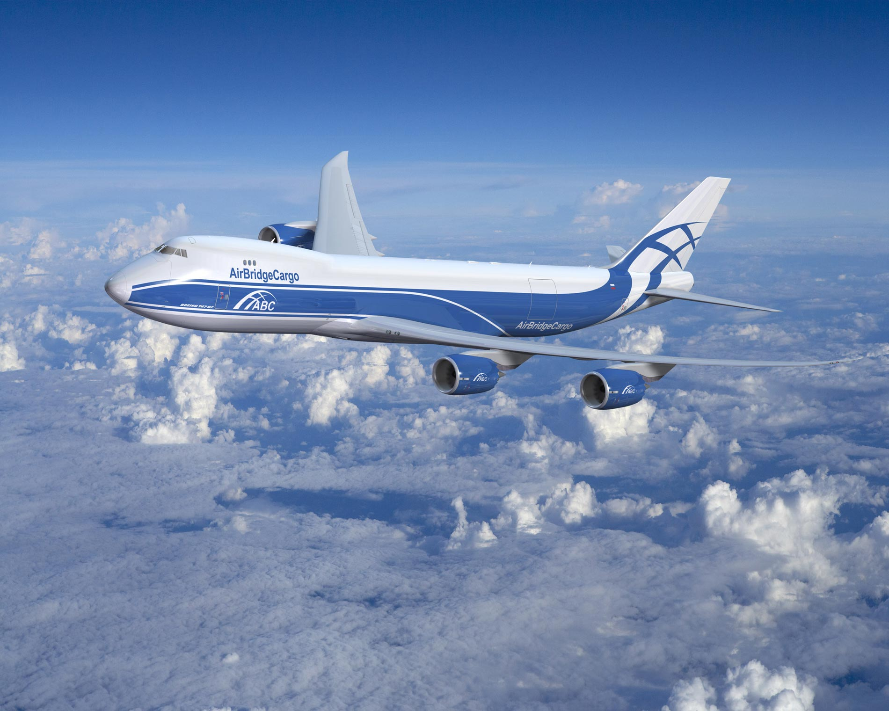
Алюминий используется в самых передовых областях. Посмотрите в небо! Вот пролетает знаменитый Boeing 747.
В нем 75 тонн алюминия.

Slide 8
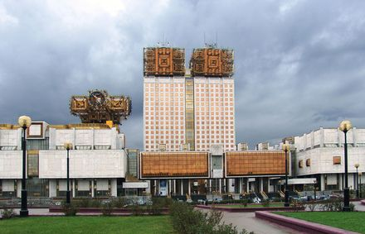
Внимательно присмотритесь к верхней
части здания Российской академии наук. Она тоже из алюминия!

Slide 9
На конструкциях из этого металла держится Останкинская башня.

Slide 10
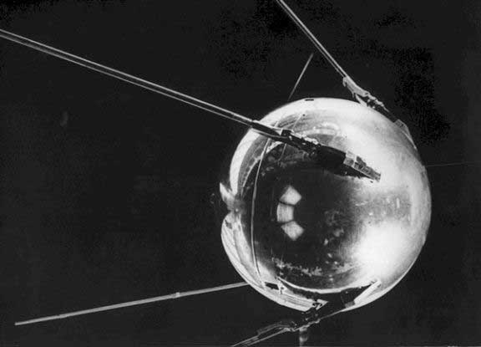
Корпус первого искусствен-ного спутника Земли тоже был сделан из сплавов алюминия.

Slide 11
Алюминий - …….
•Серебро из глины
Крылатый металл
Космический металл
Дитя электричества
Металл ХХl века

Slide 12
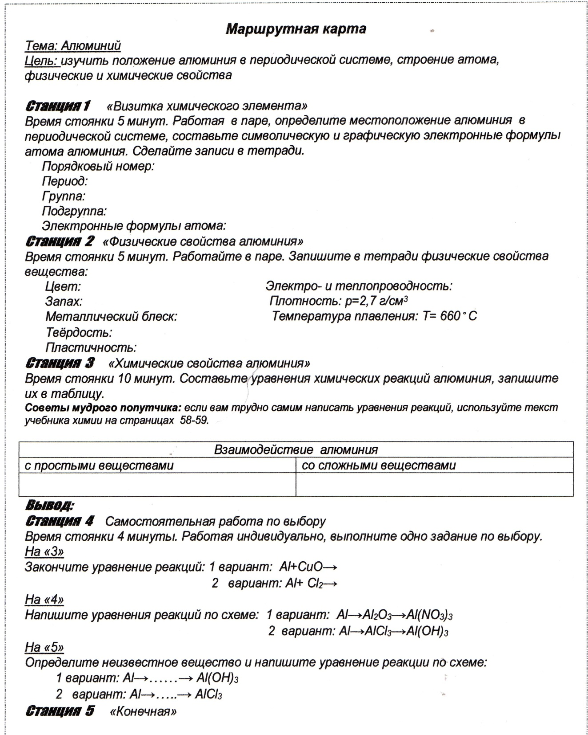

Slide 13
ТЕМА: Алюминий, его физические и химические свойства
ЦЕЛЬ: рассмотреть физические и химические свойства алюминия, особенности строения его атома.

Slide 14
Визитка химического элемента
13
3
3
Главная
1s²2s²2p⁶3s²3p¹

Slide 15
Алюминий активный металл или нет?

Slide 16
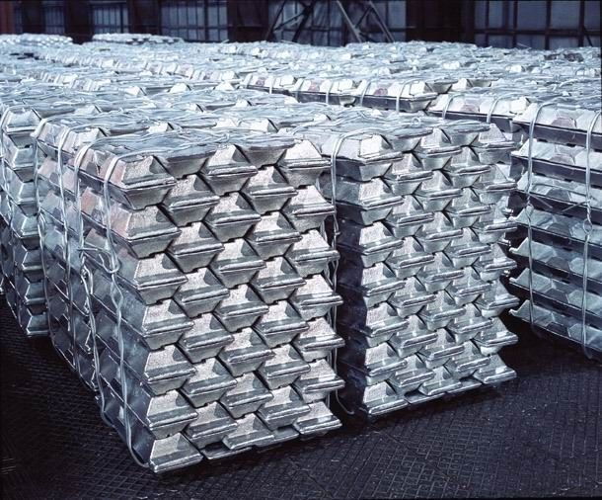
Физические свойства алюминия
Цвет:
Запах:
Металлический блеск:
Твёрдость:
Пластичность:
Электро-и теплопроводность:
Плотность: p= 2,7 г/см³
^{Температура плавления: Т=660°С}

Slide 17
Нахождение в природе
Др.
Ме
Мg -2,1%
К – 2,5%
Na – 2,6%
Ca – 3,4%
Fe – 4,7%
Al – 8,8%
Рассмотрите диаграмму.
Сделайте вывод о распространенности алюминия в земной коре по сравнению с другими металлами.

Slide 18
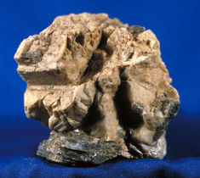
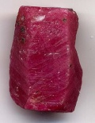
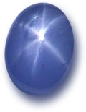
Природные соединения алюминия
Фотография | Описание минерала
 | Химический состав | Al₂O₃
 | Цвет | Голубой, красный, желтый, серый, коричневый
 | Плотность | 3,9 – 4,1 г/см³
 | Твердость | 9
Название минерала
Корунд
Разновидности :

Slide 19


Разновидности корунда
Рубин | Сапфир

Slide 20
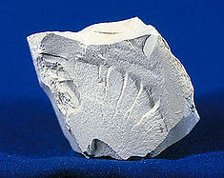
Природные соединения алюминия
Фотография | Описание минерала
 | Химический состав | Al₄ [Si₄O₁₀](OH)₈
 | Цвет | Белый, коричневатый, сероватый, бледно-желтый, зелановатый
 | Плотность | 2,6 г/см³
 | Твердость | 1,5 - 2
Название минерала
Каолинит

Slide 21
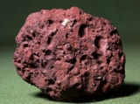
Природные соединения алюминия
Фотография | Описание минерала
 | Химический состав | Al₂O₃ (28-80%) примеси
 | Цвет | Красный, различного оттенка; серый
 | Плотность | 2,9 – 3,5 г/см³
 | Твердость | До 6
Название минерала
Боксит

Slide 22
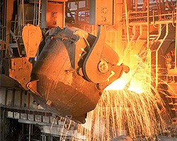
Получение алюминия
Электролиз Al₂O₃ в специальных установках на алюминиевых заводах

Slide 23
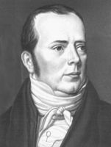
История открытия
Ханс Кристиан Эрстед
датский физик 1825г.

Slide 24
Алюминий активный металл или нет?

Slide 25
Химические свойства
Al
Простые вещества
+O₂→Оксид
+S→Соль
+Br₂→Соль

Slide 26
Химические свойства
Al
Сложные вещества
+Кислота→Соль+Н₂↑
+Оксид металла→ Металл+Оксид Аl

Slide 27
Химические свойства
2Al+2NaOH+6H₂O→
2Na[Al(OH) ₄]+3H₂↑
Тетрагидроксоалюминат натрия
( комплексная соль)

Slide 28
Вывод
Какими свойствами обладает алюминий?
Амфотерность
(двойственность)

Slide 29
Алюминий активный металл или нет?

Slide 30
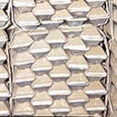
Оксидная плёнка защищает алюминий.
Температура кипения плёнки =2050°С.

Slide 31
Игра «Кафе»
Представьте, что сегодняшний день вы провели в кафе и теперь директор кафе просит вас ответить на несколько вопросов:
- Я съел бы еще этого…
- Больше всего мне понравилось…
- Я почти переварил…
- Я переел…
- Пожалуйста, добавьте…

